Slide 1

Réunion d’Information Parcoursup
Terminales
2025-2026

Slide 2
Orientation Gerson – Terminales 2025

Slide 3
Les formations de l’enseignement supérieur référencées
Les CPGE (Classe Préparatoire aux Grandes Ecoles)
Les licences (1ère année à l’Université)
Université Paris Dauphine
Les concours d’écoles de commerce – Acces, Sésame ...
Les formations d’écoles d’ingénieur – INSA, concours Puissance Alpha, Avenir …
Les formations en Sciences Politiques – Sciences Po, les IEP de province …
Les BUT (Bachelor Universitaire de Technologie)
Les BTS (Brevet de Technicien Supérieur)
Les DU (Diplôme d'Université)
Les DCG (Diplôme de Comptabilité et de Gestion)
Les CUPGE (Cycle Universitaire Préparatoire aux Grandes Écoles)
Les Ecoles Nationales Supérieures d'Architecture
Les Ecoles Supérieures d’Art
Les études de médecine – Filières Pass et L.AS
Les formations paramédicales et sociales – IFSI …
Les MANH (Mise A Niveau en Hôtellerie)
Les formations préparatoires à l'Université (CPES – Classes Préparatoires aux Etudes Supérieures)
Hors Parcoursup : Les études à l’étranger, quelques formations privées, certaines écoles d’art …

Slide 4
Orientation Gerson - Terminales Eco 2025
CPGE : Classes Préparatoires Grandes Ecoles
CUPGE : Cycle Universitaire Préparatoire Grandes Ecoles
DCG : Diplôme de Comptabilité Gestion

Slide 5
Classes préparatoires aux Grandes Ecoles choisies par les élèves
Terminales ECO- 2025
CPGE-ECG : Classes Préparatoires Grandes Ecoles- Economiques, Commerciales, Générales
D1 : Classe Préparatoire ENS -Droit, Economie, Gestion
D2 : Classe Préparatoire ENS -Economie et Gestion

Slide 6
Orientation Gerson - Terminales S 2025

Slide 7
Classes Préparatoires aux Grandes Ecoles: CPGE choisies par les élèves
Terminales S-2025

Slide 8
Saisie des vœux sur Parcoursup
2 catégories de vœux :
- Vœux simples (Une licence, Collège à l’université…) maximum 10
- Vœux avec sous-vœux : (CPGE, BUT, BTS, DCG, DNMADE, Réseaux écoles d’ingénieurs …) maximum 10/voie et 20 au total
2 catégories de sous-vœux :
- Sous-vœux comptabilisés : (CPGE, BUT, BTS, DCG, DNMADE…)
- Sous-vœux non comptabilisés : (Réseau écoles de commerce et d’ingénieur, Parcours d’Accès Spécifique Santé, IEP, …)
NB : vous n’avez pas besoin de compter vos vœux vous-même : dans votre dossier candidat, un compteur indique clairement le nombre de vœux et de sous-vœux que vous avez formulé.

Slide 9
Simulation Eco
Licence Gestion Sorbonne
BTS Commerce
International
Licence Droit Assas
Concours Sésame
Sciences Po Paris
Concours Accès
IEP Réseau SC Po
CPGE ECG
10
Max
BBA Essec
IESEG
Versailles
Paris
Lyon
CESEM Reims
ESSCA
Janson
Saint Germain
Lille
Reims
Aix
ESCE
ESDES
Franklin
Rambouillet
Strasbourg
EM Normandie
Carnot
BTS :
3 sous-vœux
comptabilisés
Gd Paris Ouest
St Michel P.
Rennes
Toulouse
St Jean Douai
Max 10/voie
Max 20/total
CPGE :
5 sous-vœux
comptabilisés
Comptabilisé
Non comptabilisé

Slide 10

Simulation S
Licence Maths/Info Udp
BUT Mesures Physiques
Concours Advance
CPGE MPSI
Dauphine MIE
Concours Avenir
CPGE PTSI
PASS Idf
Passy B.
ECE
EPITA
PASS/Bio UdP
IUT Orsay
Janson
IUT Diderot
Pasteur
Raspail
ESILV
IPSA
PASS/Droit Udp
Stanislas
PASS/Bio Sorbonne
IUT Bordeaux
JBS
ESTACA
SUPBIOTECH
BUT :
3 sous-vœux
comptabilisés
Claude B.
EPF
PASS/Lettres Sorbonne
Chaptal
PASS/Eco-Gestion UdP
Michelet
CPGE :
9 sous-vœux
comptabilisés
Comptabilisé
Non comptabilisé

Slide 11
Parcoursup, les réponses
Le lycéen reçoit une réponse pour chaque vœu et sous-vœu lors de la première phase d’admission.
- Réponses types des formations : Oui, Oui si, en liste d’attente, refus
(Positionnement sur la liste d’attente et rang du dernier admis de l’année précédente précisés )
Le candidat dès lors qu’il a reçu au moins deux réponses positives doit en éliminer une des deux. Il ne renonce pas pour autant à ses vœux en attente
Au fil des désistements, la position sur les listes d’attente évolue quotidiennement
-Réponses types des candidats : Je maintiens, Je renonce, J’accepte

Slide 12
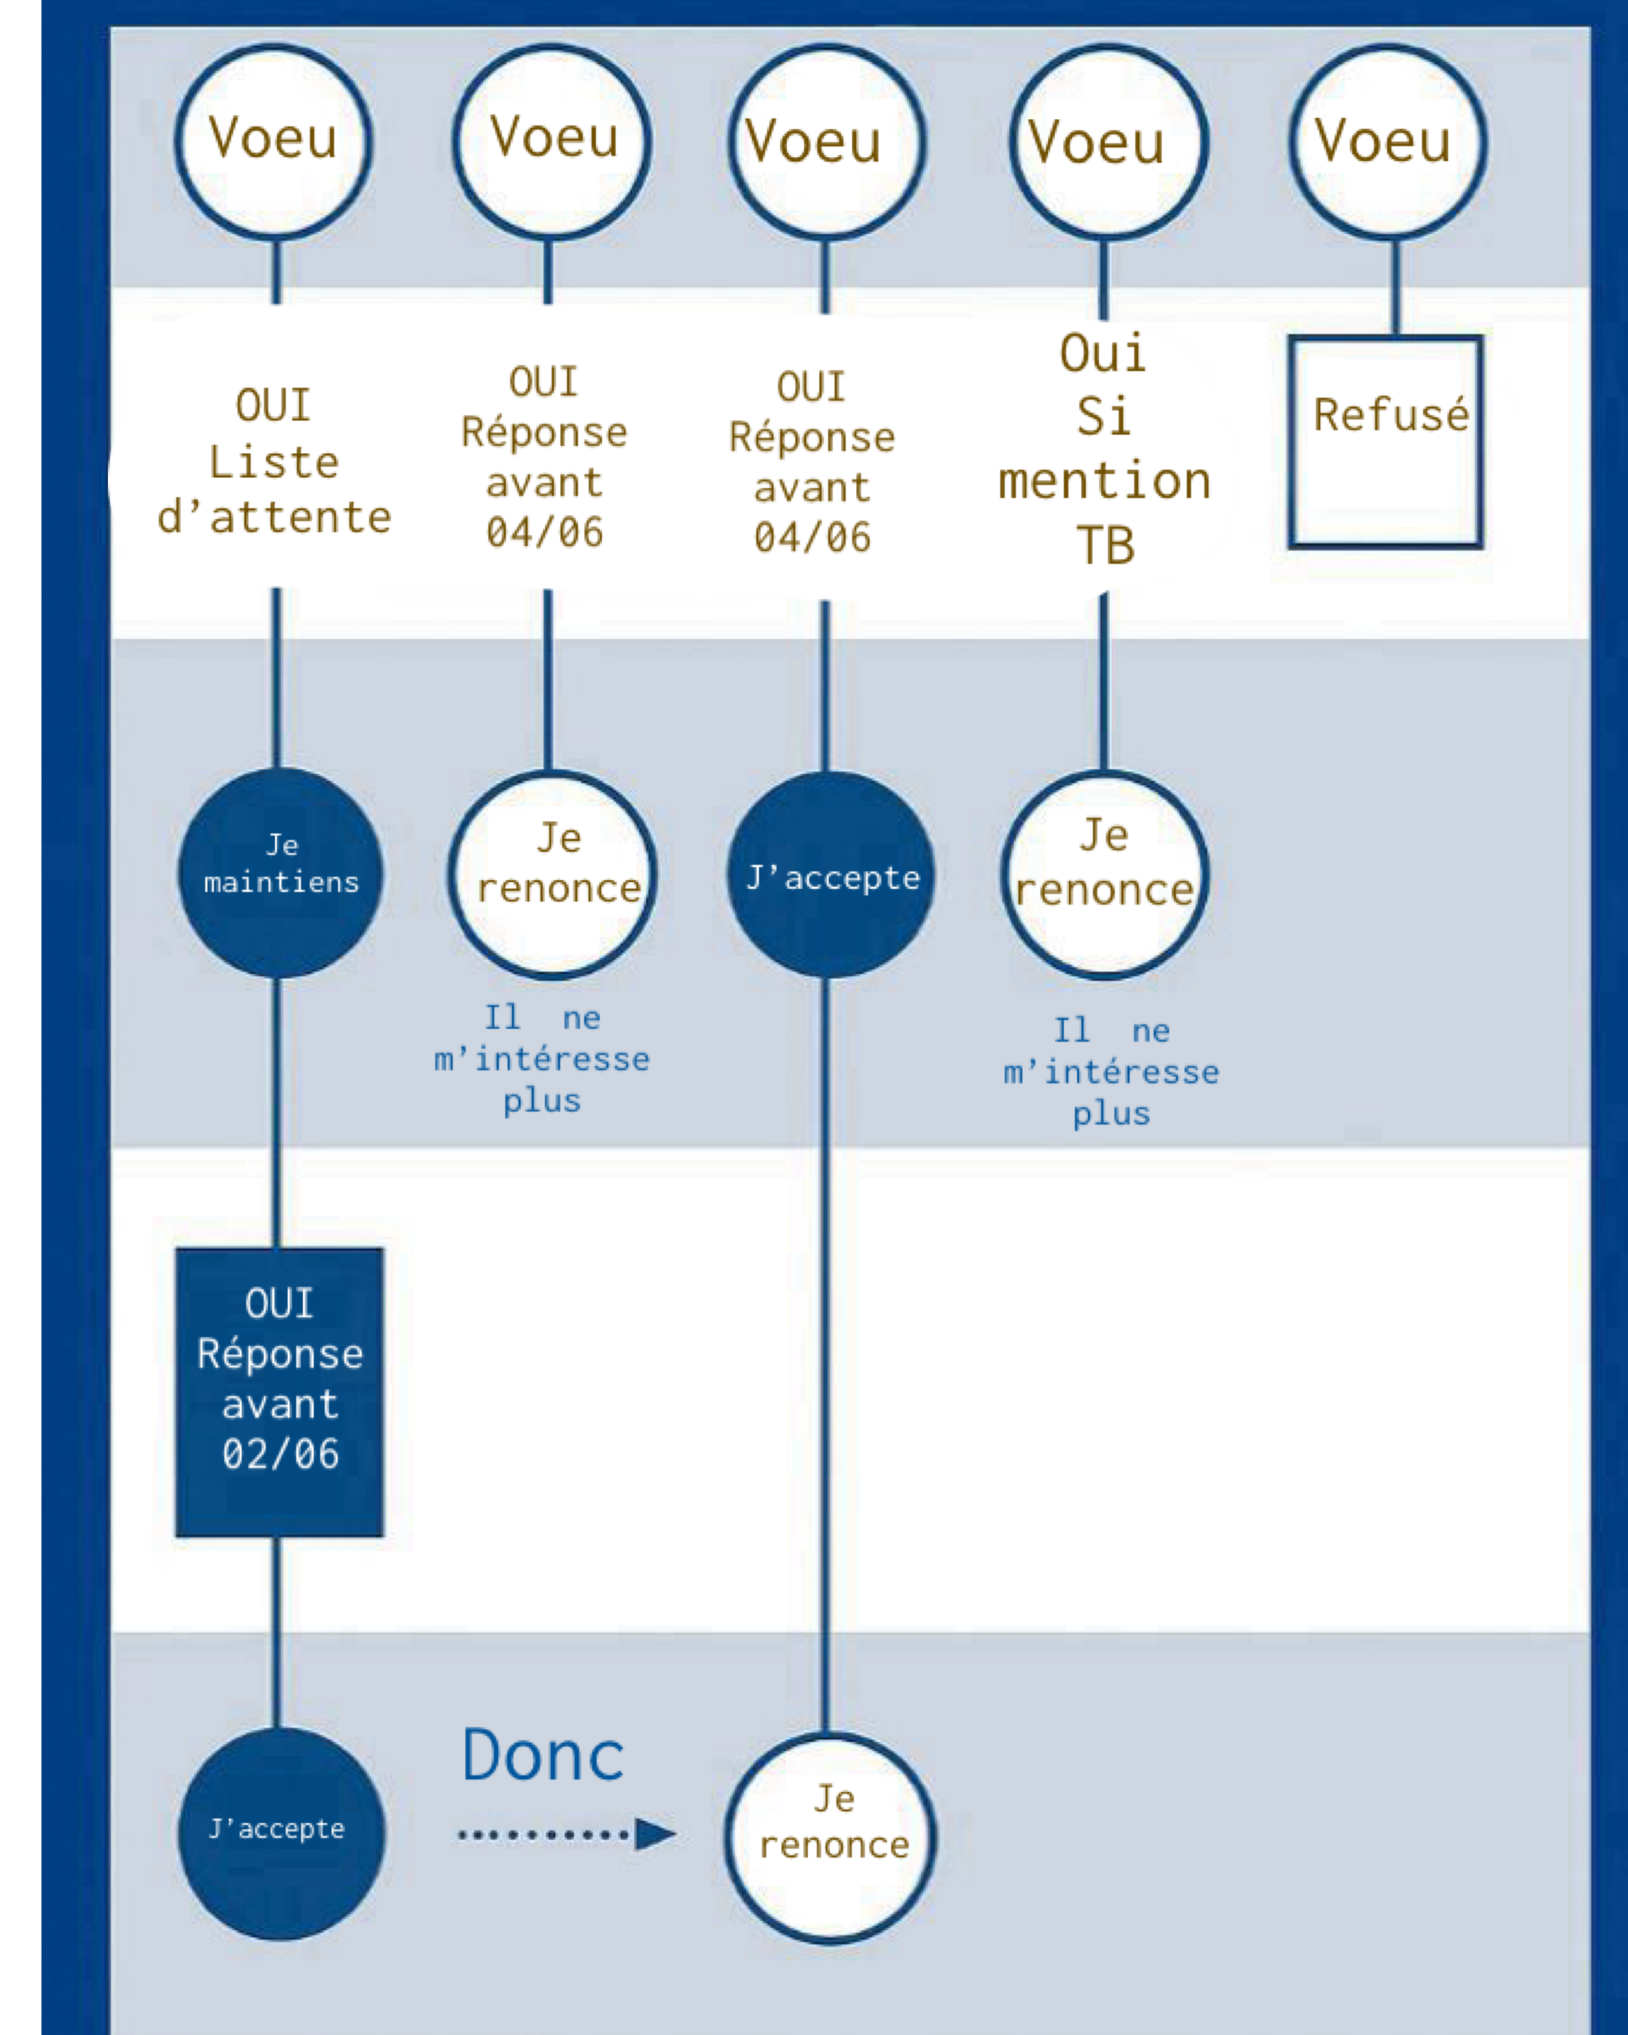
Simulation
BDI – Orientation Gerson

Slide 13
L’agenda prévisionnel
- Décembre 2025 : Ouverture du site - Phase d’information sur les formations (Contenu, capacités d’accueil, attendus, taux de réussite, Journées portes ouvertes …)
Les étapes clés de la procédure :
- Mi-janvier à fin mars 2026 : Inscription des candidats, finalisation des dossiers,
rédaction des lettres de motivation et confirmation des vœux
- Avril 2026 : Les candidats sont convoqués aux concours ou entretiens pour l’admission
- Début juin 2026 Début des propositions d’admission et réponses du lycéen
(La situation sur les listes d’attente évolue quotidiennement, les places libérées sont proposées à des candidats en attente)
3-4 jours plus tard les candidats hiérarchisent leurs vœux
- Mi-juin : Fin de la procédure principale, les vœux sont archivés, les réponses arrivent jusqu’en septembre mais le candidat n’a plus la visibilité sur son rang d’attente
La procédure d’admission complémentaire ouvre pour les candidats n’ayant reçu aucune proposition ou qui souhaitent émettre d’autres vœux sur les formations qui ont encore de la place
- Mi-Septembre 2026 : Fin de la procédure.

Slide 14
Les fondamentaux
-Varier les niveaux de difficulté de vœux
-Varier le mode de sélection des vœux
-Varier l’impact financier des vœux
-Toujours prévoir un vœu parisien
-Voeux sélectifs : pas de priorité académique
-Vœux non-sélectifs : priorité académique (IDF priorité aux académie de Paris, Versailles et Créteil)
-Chaque vœu est motivé par le lycéen :
lettre de motivation + acquis et expériences extra-scolaires: engagement associatif, sportif, artistique, professionnel (BAFA, bénévolat, stage emploi étudiant, sport de haut niveau.
Cette dernière rubrique est obligatoire et commune à tous les vœux.
-Certaines filières sont dites sous tension, le pourcentage d’accès y est faible:
santé, psychologie, Droit, STAPS…
-Les formations ignorent quels sont les vœux d’un élève
-Les formations ignorent les choix de hiérarchisation des élèves
-Les formations publient une fiche « critères d’examen des vœux » (résultats scolaires, projet motivé, test, entretien, certificat en langue, boursier, genre, établissement d’origine, moyenne de la classe…)
-Les formations publient les grilles de sélection de l’année précédente
-Chaque formation a sa propre pondération des critères de sélection

Slide 15
Gerson : accompagnement des élèves
- L’établissement communique à la plateforme les notes de 1ère, les deux premiers trimestres de Terminale et les notes des épreuves anticipées du baccalauréat
- Les professeurs remplissent une fiche Avenir pour chacun des vœux ou sous-vœux des élèves.
- Elle comprend les notes de l’élève (Moyenne des notes du 1er et second trimestre de Terminale), son rang et l’appréciation des professeurs par discipline
- Sur la base de cette fiche avenir, le chef d’établissement émet un avis sur la candidature de l’élève Cohérence vœu / motivation et capacité à réussir
- Ces fiches sont transmises aux établissements du supérieur qui les étudient pour faire des propositions d’affectation aux lycéens
- Elle sera consultable par les élèves et familles à la date d’ouverture des propositions sur Parcoursup

Slide 16
Gerson : accompagnement des élèves (suite)
La fiche d’intention d’orientation – Février 2026
Les soirées orientation métiers
Le forum des anciens, samedi 8 novembre 2025
La conférence sur Parcoursup, Janvier 2026
La lettre de l’orientation du BDI
IJbox sur Ecole Directe
Vos accompagnateurs à Gerson
Monsieur Person et Madame Maury
Vos professeurs principaux
&
Le B.D.I: le mardi et jeudi sur rendez-vous nparramoreno@gerson-paris.com

